Slide 1
Bærekraftig utvikling –
Strategisk filosofi og plan
Nor Lines Norway

Slide 2
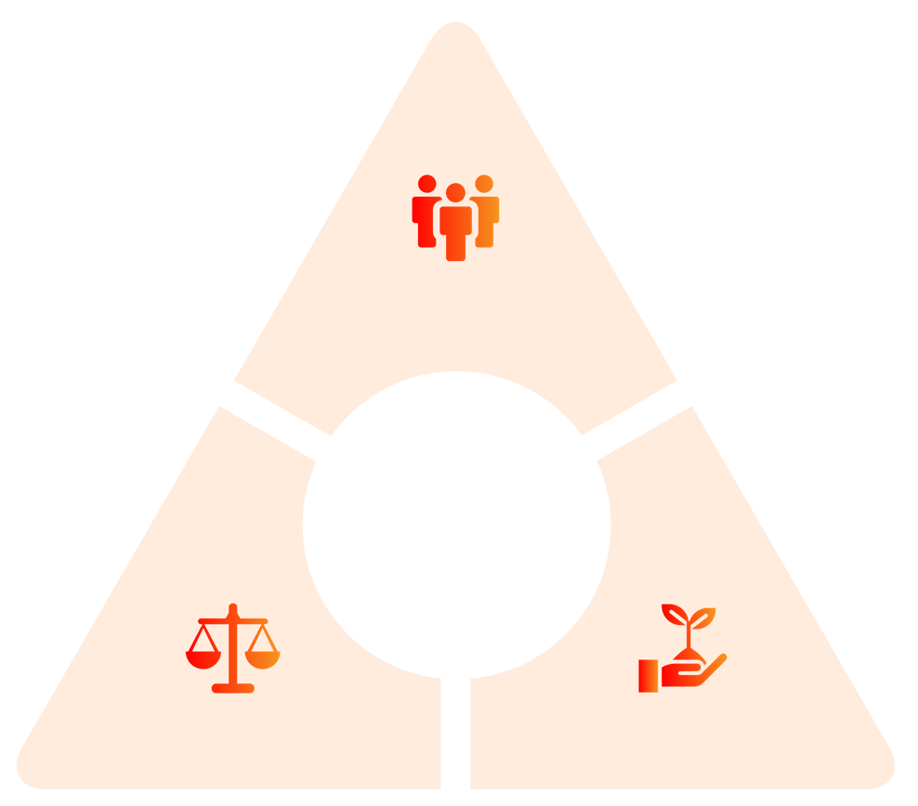
Nor Lines Norway
Bærekraftig forretningsdrift og utvikling
Bærekraftig drift og utvikling innebærer et ansvar for bevaring av klima og miljø, etisk ledelse og styring av virksomheten og mennesket i fokus.
Mennesket i fokus
Nor Lines Norway AS følger den samme strategiske filosofien for bærekraftig virksomhet som er nedfelt i Samskip (morselskap) sin strategiplan.
Nor Lines Norway skal drifte og utvikle selskapets forretningsvirksomhet i samsvar med grunnleggende prinsipper for bærekraftig drift.
Bærekraftstriangelet
Etisk drift
Klima og miljø

Slide 3
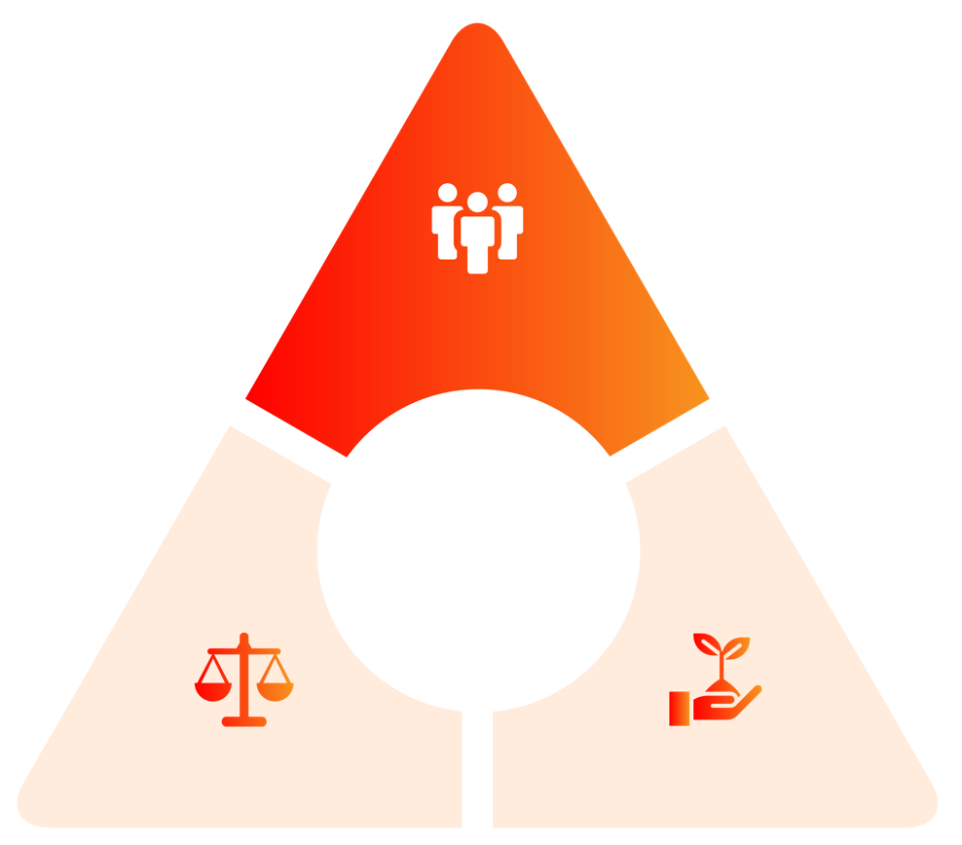
Nor Lines Norway
Bærekraftig forretningsdrift og utvikling
Mennesket i fokus
Nor Lines arbeider kontinuerlig med HMS for å opprettholde og forbedre en trygg, sikker og givende arbeidsplass.
Mennesket i fokus
Nor Lines arbeider kontinuerlig med:
Trygghet på arbeidsplass og i operasjon
Helsebevarende arbeidsplass
Utviklende og kompetansehevende organisasjon
Bærekraftstriangelet
Etisk drift
Klima og miljø

Slide 4
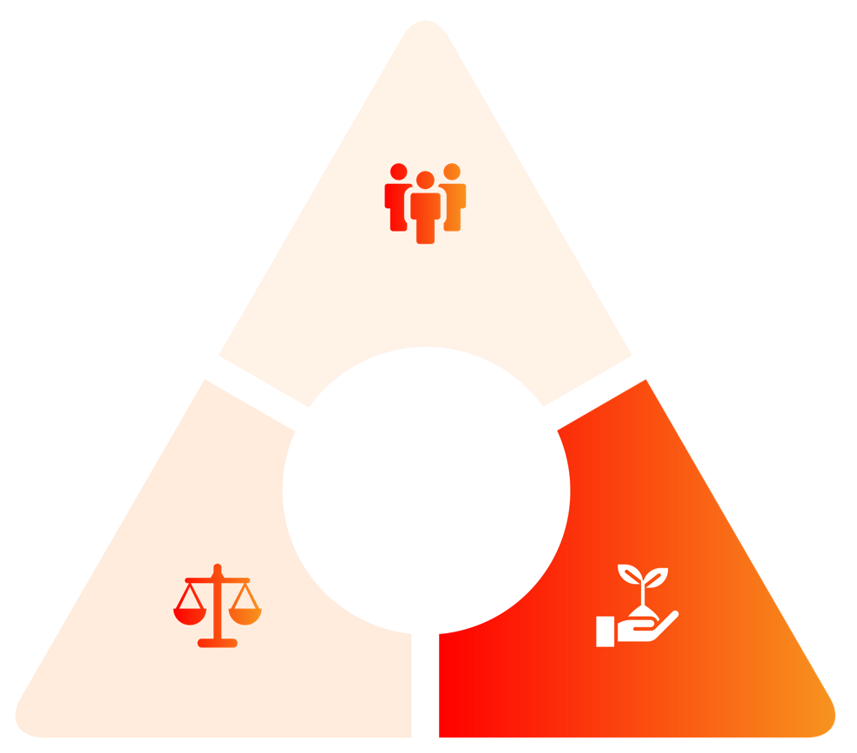
Nor Lines Norway
Bærekraftig forretningsdrift og utvikling
Klima og miljø
Nor Lines har pr i dag gjennomført mange tiltak for å redusere påvirkning av klima og miljø.
Mennesket i fokus
Med bruk av godsfremføring på båt har vi redusert det totale utslippet av drivhusgasser med 31 % sammenliknet med fremføring på vei og nivået som er definert av myndigheter
Med bruk av godsfremføring på båt reduserer vi samfunnskostnader I form av veislitasje, svevestøv, ulykker og generell trafikkbelastning
Vi har fornyet truckflåten med elektriske trucker
Samtlige terminaler bruker CO2 fri energi til lys og oppvarming
Nor Lines Norway har i sin strategiske plan for “grønn utvikling” mål om å:
Redusere utslipp av drivhusgasser og innen 2030 nå målet om 70% reduksjon av utslipp av drivhusgasser. Dette forutsetter at kunder og myndigheter tar samme ansvar og forpliktelser
All tilnærming skal være basert på vitenskapelig akseptable metoder for måling og verifisering av utslipp
Vi benytter metodikken og rammeverket til Global Logistics Emmision Council (GLEC) I forhold til vår utvikling og forbedringsarbeid
Bærekraftstriangelet
Etisk drift
Klima og miljø

Slide 5
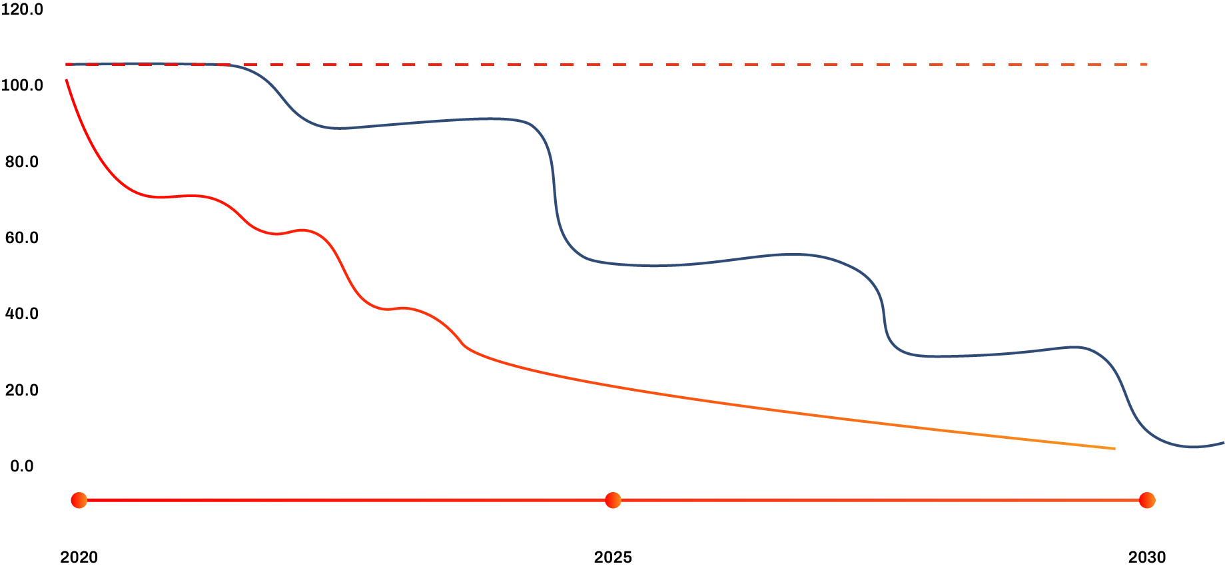







Nor Lines Norway
Bærekraftig – målutvikling for GHG utslipp
Dette har vi gjort
Elektrifisert truckpark
LNG-skip
Modulvogntog
Euro 6
Overført volum til Kystruten
SeaShuttle
Rotterdam – Oslo
Rotterdam - Tromsø
Solcellepanel på lagerbygg
Dette gjør vi
Dedikerte trekkvogner
med gass
Trekkvogner med gass
El-lastebiler distribusjon
Vurderer El-bil-teknologi
IT-utvikling for bedre samlasting
Jobber i tråd med GLEC-standard
Multimodal fremføring med bruk av LNG skip og elektriske trucker terminal
Dedikerte elektriske
distribusjonsbiler – gradvis
innfasing
Flere LNG skip i Kystruten
Dette skal vi gjøre
Nullutslipp fra Rotterdam til Tromsø
Elektrifisere distribusjon
Nullutslipp langdistansetransport
Solcellepaneler/CO2-frie terminaler
Utslippsdokumentasjon
NLN Basecaselevel
NLN - utslipp multimodal transport Norge
EU og Norske Myndigheter - krav
(EU) 2019 / 1242 - reduksjonsmål CO2- e utslipp fra nye tunge kjøretøy / Samferdselsdepartementet 14 nov 2022 (målt mot 2019) - omgjort til SCM transportutslipp basert på GLEC standard - utslippsintensitet for tunge kjøretøy - 60% KAPu + 17.5 % tomgang

Slide 6
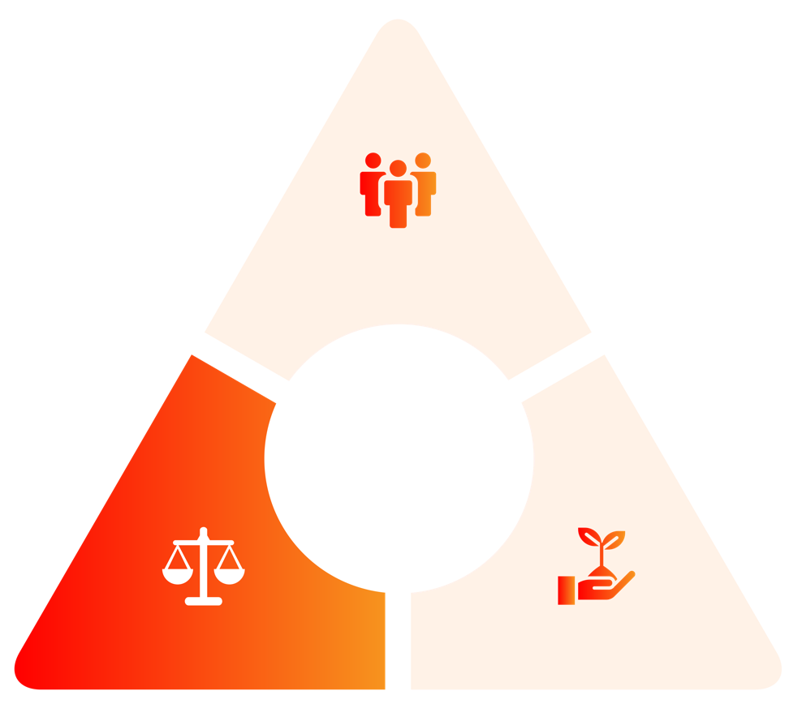
Nor Lines Norway
Bærekraftig forretningsdrift og utvikling
Etisk drift av virksomheten
Nor Lines skal utføre sin forretningsvirksomhet med god etisk tilnærming:
Mennesket i fokus
Antikorrupt
Respektere og fremme menneskerettigheter
Respektere og fremme arbeidsrettigheter
Arbeide mot ulikheter mellom mennesker
Korrekt og respektfull opptreden internt og eksternt mot
andre forretningsforbindelser
Nor Lines Norway har etablert følgende:
Etiske retningslinjer for selskapet
Etiske retningslinjer for leverandører (utarbeides)
Vi etterlever påseplikten i allmenngjøringsforskriften
Vi etterlever Åpenhetsloven av 1. juli 2022
Nor Lines er organisert i NHO og følger tariffavtalen mellom LO og NHO
Bærekraftstriangelet
Etisk drift
Klima og miljø

Slide 7
Nor Lines Norway
Sustainable business and development
Human aspects
Environmental
Workplace safety
Employee Health
Education and skill
Waste reduction
Carbon Emissions
Biodiversity
Local pollution
Water Usage
Overconsumption
Resource scarcity
Human aspects
Governance
Anticorruption
Labour rights
Business Ethics
Inequality
Human Rights
Sustainability
triangle
Governance
Environmental

Slide 8
Lange linjer i et ruglete land

